Slide 1
Explotación de asteroides

Slide 2
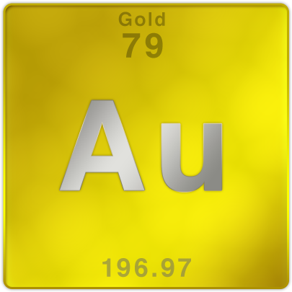
Oro
202.000 t
19 t/m³
10500 m³

Slide 3
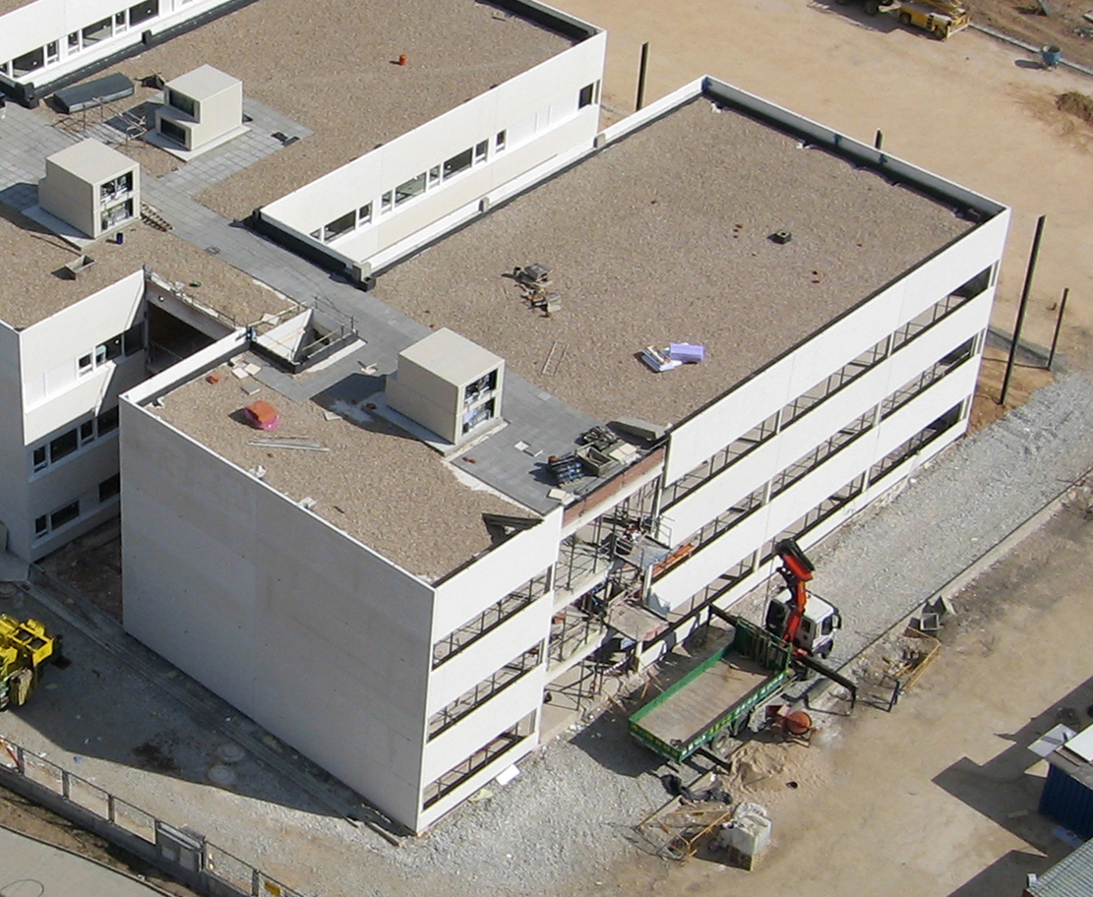
Oro
6000m³
40m
10m
15m

Slide 4
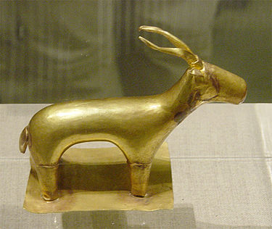
Oro

Slide 5
Dónde
V

Slide 6
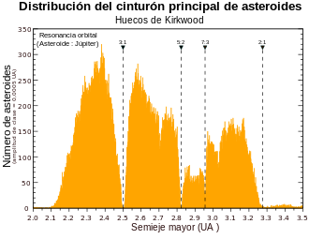
Dónde

Slide 7
Dónde

Slide 8
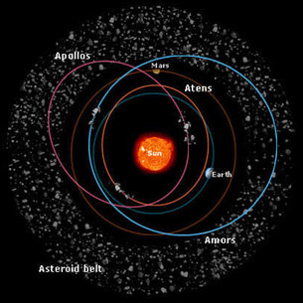
Dónde

Slide 9
Cómo ir

Slide 10
Cómo Explotarlo

Slide 11
Cómo Explotarlo

Slide 12
Cómo Explotarlo

Slide 13
Cómo Explotarlo

Slide 14
Cómo Explotarlo

Slide 15
Cómo Volver

Slide 16
Cúando

